Slide 1
Vyznanie sestry
Cesta kajúceho hriešnika

Slide 2
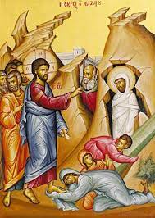
Lazárov strach
Ježišova výzva pre ľudí: „Porozväzujte ho!“
Sv. Augustín – symbol kresťanského života
Lazárov strach – návrat do každodenných komplikácií
Nebezpečenstvo hriechu – stopa v ľudskej histórii, motanina, narušenie puta lásky

Slide 3
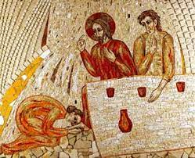
Rozhovor so sestrou
Lazárova vďačnosť Ježišovi
Záhada evanjelia – 3 ženy s podobnými skutkami:
Lk 7
Lk 10 a Jn 12
Jn 19 a Jn 20

Slide 4
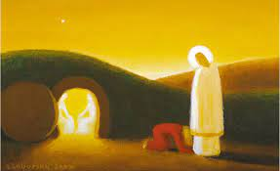
Rozhovor so sestrou
Sv. Gregor Veľký: „Ježiš, ktorý ju vnútorne pritiahol svojím milosrdenstvom, navonok ju prijal svojou tichosťou a dobrotou.“
Západná tradícia – súhra žien (rovnaký postoj k Učiteľovi)

Slide 5
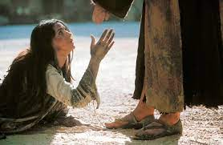
Hriech z pohľadu Betánie
Rozhovor Lazára s Máriou – príbeh návratu, nový pohľad na tajomstvo hriechu
Hriech upriamuje pozornosť na našu biedu, prináša svoje ovocie.

Slide 6
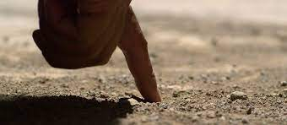
Hriech z pohľadu Betánie
Ponížená žena – odsudzujúce pohľady iných a seba
Nový pohľad v zrkadle
Ježišových očí
Nové rozhodnutie
Ježišov pohľad na hriech – perspektíva milosrdnej lásky

Slide 7
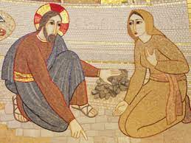
Hriech z pohľadu Betánie
Lk 7, 47: Pretože veľa milovala, veľa sa jej odpúšťa.
Pohľad na hriech z Betánie –
z pohľadu srdca Priateľa – prijatie a nádej
Iba príbeh lásky je schopný osvetliť krivoľaké chodníky v našom živote.

